Slide 1
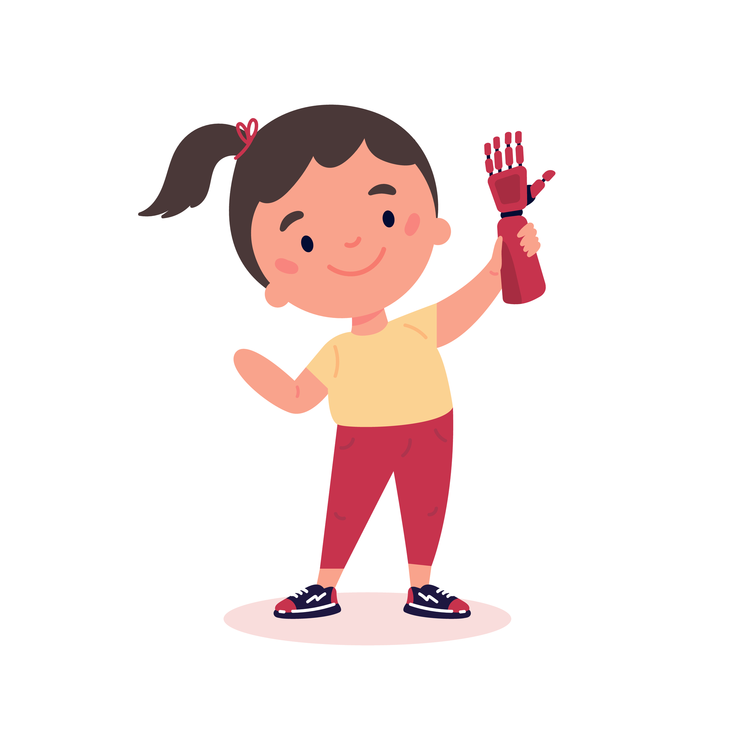

Praktisk tilrettelegging av skolehverdagen for barn med dysmeli
Heidi Johansen og Trine Bathen
Ergoterapeuter TRS
Nettkurs: Skolestart med en sjelden diagnose, februar 2021
Klikk på lydsymbolet for å få lest opp lyd. Klikk deg videre til neste lysbilde med piltastene
Notes:
Velkommen til denne presentasjonene om praktisk tilrettelegging av skolehverdagen for barn med dysmeli. Jeg heter Trine Bathen og er ergoterapeut ved TRS kompetansesenter for sjeldne diagnoser

Slide 2
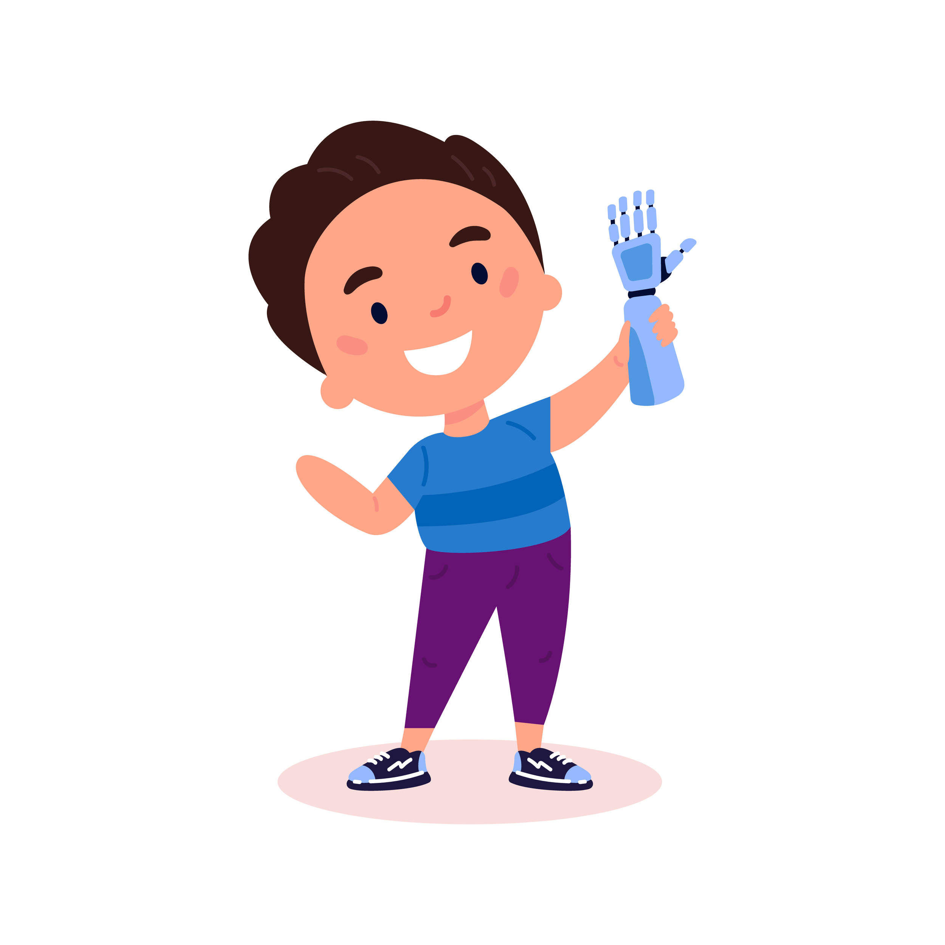
Innhold
Mulige praktiske utfordringer på skolen for barn med dysmeli
Behov for tilrettelegging og «lure løsninger»?
Hvem kan dere samarbeide med?
Notes:
I presentasjonen vil jeg snakke om
-Mulige praktiske utfordringer på skolen for barn med ulike typer dysmeli
Deres barn har mange ulke typer dysmeli på hånd arm eller ben, og presentasjonen blir litt generell. Noter gjerne spørsmål og egne erfaringer som vi kan diskutere i gruppesamtalen på kurset
-Behov for tilrettelegging og «lure løsninger»?
Bruke protese på skolen?
Bruke grepshjelpemidler?
-Behov for:
Varmehjelpemidler hvis barnet fryser lett?
Tilpassing av pult og stol?
Tilpassing av skriving, klipping, finmotoriske oppgaver?
Tilrettelegging av praktiske fag: Mat og helse, kunst og håndverk, musikk?
Tilrettelegging skolevei, skolelokaler og uteområder?
-Hvem kan dere samarbeide med?
Her har dere kanskje allerede gode samarbeidspartenere – i kommunen – ergo/ fysio? Eller i dysmeliteam? Lærerne blir viktige samarbeidspartnere i skoletiden – kommer tilbake til det

Slide 3
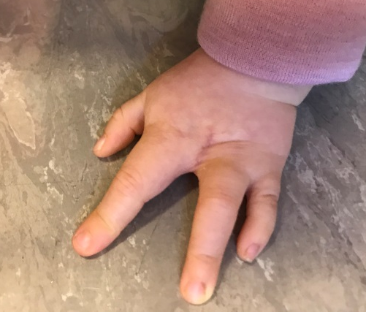
Mulige utfordringer når man har hånd/ armdysmeli
Grep: Holde, manipulere støtte
Ulik lengde på armene, skjev arbeidsstilling
Kortere armer, mindre rekkevidde
Behov for grepshjelpemidler / protese
Fortere kald på dysmeliarmen / hånden
Påkledning og toalettbesøk
Bruker mer tid/ energi
Viktig å få lærer som støttespiller så barnet kan
delta på lik linje med de andre
TB februar 2021
Notes:
Barn med dysmeli er gode på å finne egne løsninger og arm/ hånddysmeli gir for mange få begrensninger. Det gjelder sikkert deres barn også, mange har siskkert funnet egne måter å gjøre ting på både hjemme og i barnehagen. Det vet dere, men det kan være viktig å formidle til læreren som kanskje møter et barn med dysmeli for første gang.
I skolen vil barnet møte nye både praktiske og sosiale utfordringer i skolefag opp igjennom skoletiden.
Snakk med læreren om hva som er aktuelt for deres barn og hvordan læreren sammen med dere og barnet kan planlegge litt i forkant for tilpasse oppagver og skoletimer slik at abrnet kan delta på lik linje som alle andre.
Aktuelle problemstillinger kan være:
Grep: Holde, manipulere støtte
Ulik lengde på armene, skjev arbeidsstilling
Kortere armer, mindre rekkevidde
Behov for grepshjelpemidler/ protese, trenger tid til trening og tilvenning
Fortere kald på dysmeliarmen/ hånden
Påkledning og toalettbesøk
Bruke mer tid/ energi på finmotoriskke oppgaver og oppgaver som krever to hender

Slide 4
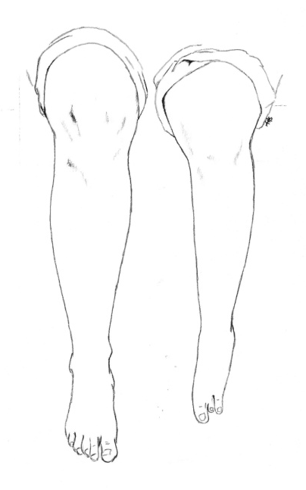
Mulige utfordringer når man har bendysmeli
Noen bruker protese/ spesialsko
Noen kan ha utfordringer med:
  Hoppe, hinke, løpe
  Balanse
  Gå lange avstander, for eksempel på skoleturer
Viktig å få lærer som støttespiller så barnet kan
delta på lik linje med de andre
Notes:
Også barn med bendysmeli er forskjellige og tilpasning vil avhenge av det enkelte barnets behov.
Noen bruker protese/ spesialsko
Noen kan ha utfordringer med:
Hoppe, hinke, løpe
Balanse
Gå lange avstander, for eksempel på skoleturer

Slide 5
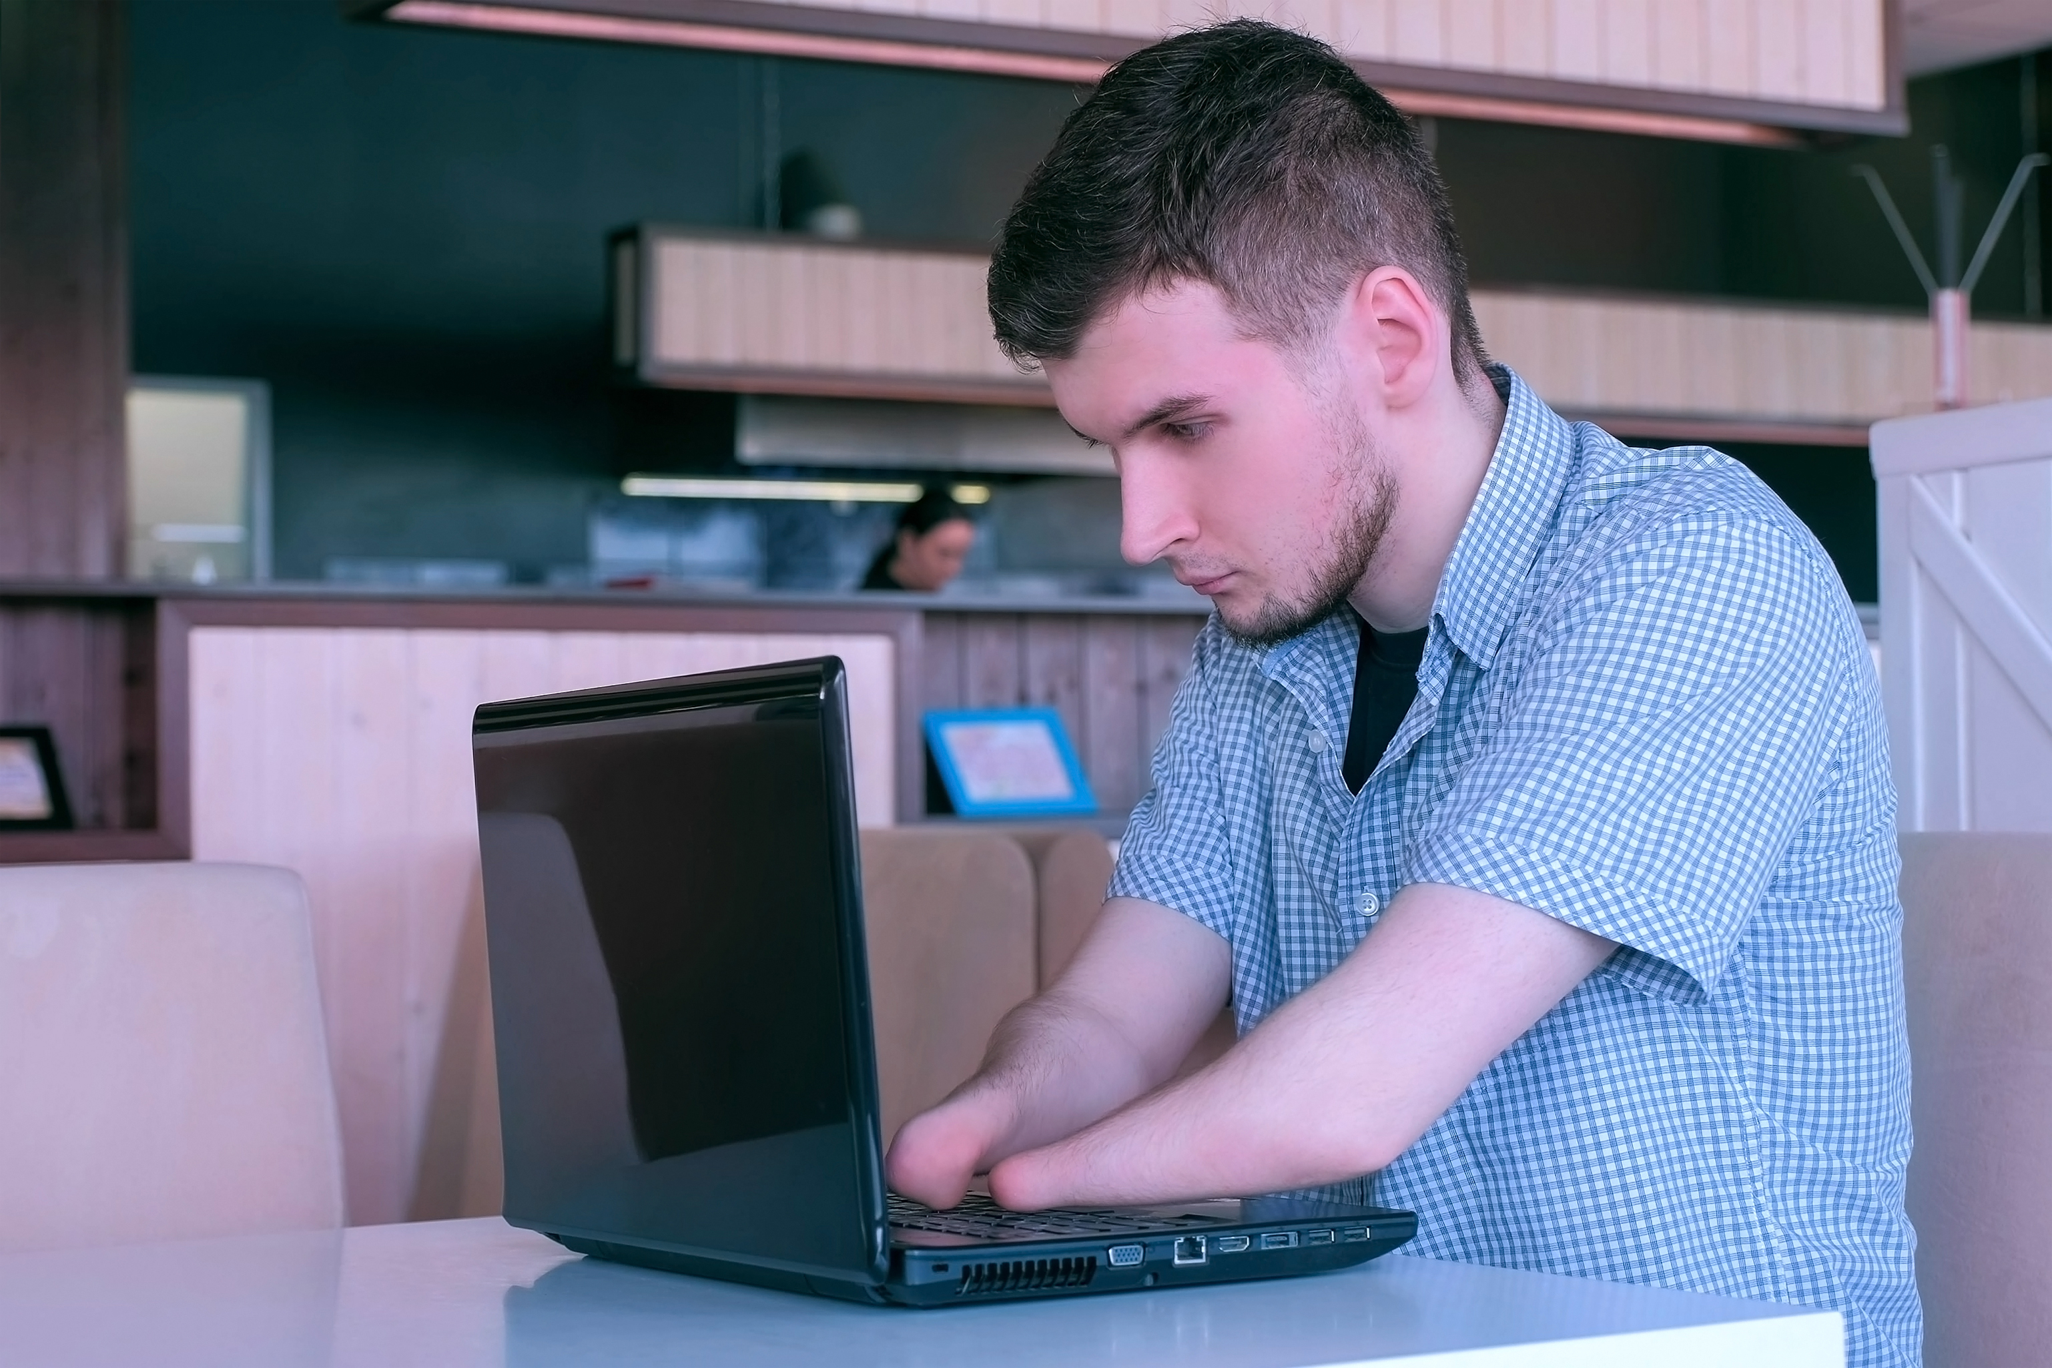
Forskning viser at de fleste barn med dysmeli klarer seg bra
  Barna klarer seg bra, like bra som barn flest
(Hermansson 2005, Ylimainen 2010, Michielsen 2011, James 2006, Johansen 2016)
  Størrelsen/ omfanget på dysmelien hadde liten betydning for helserelatert livskvalitet (HRQOL)
  (Michielsen 2011)
  Uavhengig av protese eller ikke; barna klarte seg bra
  i skole og hverdagsliv
  (Buffart 2007, De Jong 2012)
TB februar 2021
Notes:
Et viktig budskap er at både erfaringer fra TRS, og fra flere studier viser at de fleste barn med dysmeli klarer seg bra i hverdagen.
Her er noen eksempler på funn fra studier –
- Flere studier fant at Barna med dysmeli klarer seg bra, like bra som barn flest
- Størrelsen/ omfanget på dysmelien hadde liten betydning for helserelatert livskvalitet (HRQOL) (
- Uavhengig av om de brukte protese eller ikke; barna klarte seg bra i skole og hverdagsliv. De brukte og hadde utviklet mange og gode strategier
Litteraturliste på slutten av presentasjonen hvis noen er interessert i det

Slide 6

Bruke protese på skolen?
Informasjon til lærer
  Trenger barnet hjelp til å ta av/ på protese?
  Fare for gnag/ ubehag?
  Skal barnet trene på protesebruk i
  aktiviteter på skolen?
TB februar 2021
Notes:
Skal barnet bruke arm/ benprotese på skolen?
Er det noe læreren trenger å informeres om? – er det dere som skal informere? Eller også aktuelt å trekkke inn ergo/ fysio i kommune eller dysmeliteam?
Trenger barnet hjelp til å ta av/ på protese?
Fare for gnag/ ubehag?
Skal barnet trene på protesebruk i
aktiviteter på skolen?

Slide 7
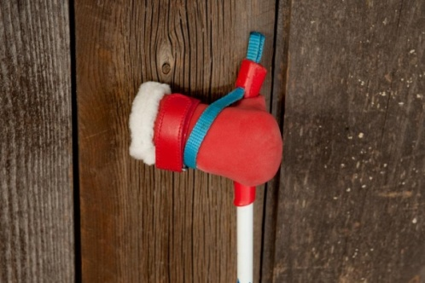
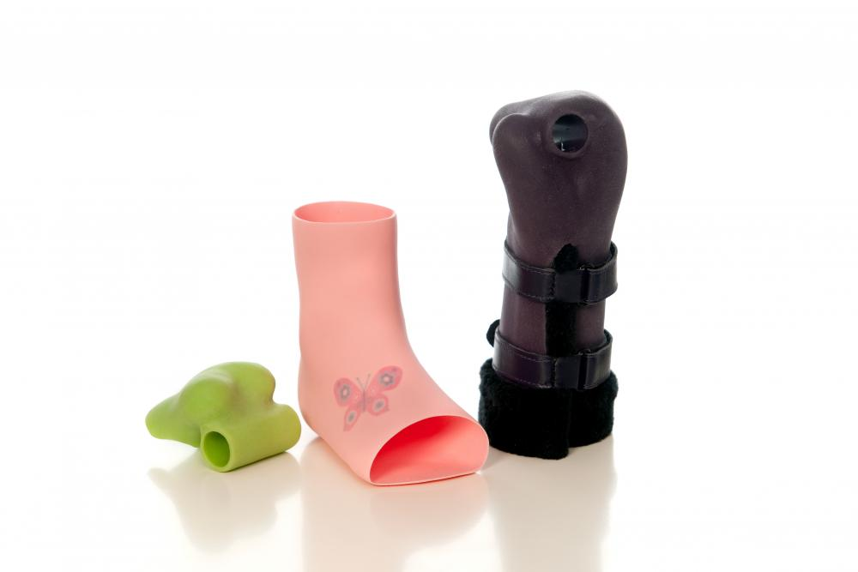
Bruke grepshjelpemidler på skolen?
Grepshjelpemidler/ grepsprotese/ grepsortose;
Individuelt utformet til spesielle aktiviteter
(skistav, sykkelstyre, blyant mm).
Kan grepshjelpemidler være aktuelt
  i skoleaktiviteter?
Samarbeid med skole, lokal ergo/ fysio
  og dysmeliteam
Bilder fra http://sophiesminde.no/
TB februar 2021
Notes:
Mange barn med hånd/ armdysmeli har god nytte av grepshjelpemidler, kalles ofte også grepsprotese/ grepsortose;
Det er Individuelt utformet til spesielle aktiviteter, lages av ortopedisk verksted/ dysmeliteam. Kanskje har deres barn allerede tilpassing til skistav og sykkelstyre? I skoletiden kan andre tilpasninger være aktuelt f.eks til musikkinstrumenter eller andre fritidsaktiviteter.
(skistav, sykkelstyre, blyant mm).
Kan grepshjelpemidler være aktuelt
i skoleaktiviteter? - lurt å vite litt i forkant hvilke aktiviteter som kommer i skolen for å finne løsnigner på det som er viktig for deres barn.
Samarbeid med skole, lokal ergo/ fysio
og dysmeliteam
Viser noen flere eksempler senere i presentasjonen

Slide 8
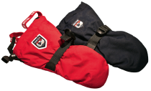
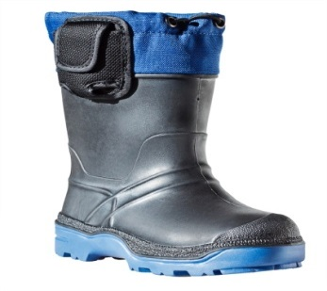
Fort kald på armer/ ben ?
Varmehjelpemidler: sko, sokker, hansker og votter.
Må ha medisinske opplysninger fra lege, og funksjonsvurdering for å søke varmehjelpemidler. Dysmeliteam/ kommuneergoterapeut kan bistå med søknad
TB februar 2021
Notes:
Dette kjenner noen av dere sikkert allerede til.
Det kan søkes om støtte til Varmehjelpemidler: sko, sokker, hansker og votter fra NAV, forutsatt at andre vanlige ting er prøvd og ikke fungerer.
Må ha medisinske opplysninger fra lege, og funksjonsvurdering for å søke varmehjelpemidler. Dysmeliteam/ kommuneergoterapeut kan bistå med søknad

Slide 9

Tilrettelegging av pult og stol
De fleste med dysmeli bruker vanlig skolepult og stol
- Viktig at stol og pult har riktig høyde for barnet
Er dere eller læreren usikre på om barnet
har tilfredsstillende sittestilling?
- Kan be om vurdering fra lokal
fysio/ ergoterapeut
TB februar 2021
Notes:
De fleste med dysmeli bruker vanlig skolepult og stol
- Viktig at stol og pult har riktig høyde for barnet. Dette er skolens ansvar.
Er dere eller læreren usikre på om barnet
har tilfredsstillende sittestilling?
- Kan be om vurdering fra lokal
fysio/ ergoterapeut

Slide 10
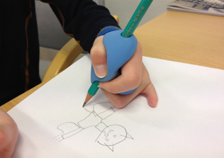
Skrive og tegne, mange mulige løsninger
Mange trenger ikke tilpasninger
Noen kan trenge tilpassing, f.eks:
  Tykkere blyant/ blyantgrep / spesialgrep?
  Underlag så bok/ ark ikke sklir
Noen kan ha nytte av PC/ nettbrett (høyere klassetrinn)
  Regelverk ifht støtte til PC fra NAV endres stadig.
  (se info på TRS nettsider Grunnskole og videregående skole - Sunnaas sykehus)
Bilde fra norsk teknisk ortopedi
TB februar 2021
Notes:
Mange barn med arm/ hånddysmeli skriver og tegner uten noe tilpasninger
Noen kan trenge tilpassing, f.eks
Tykkere blyant/ blyantgrep / spesialgrep? – enten fra vanlig bokhandel eller spesialtilpasset fra ortopedisk verksted som bildet her viser et eksempel på.
Underlag så bok/ ark ikke sklir kan være nyttig, kommer tilbake til det
Noen kan ha nytte av PC/ nettbrett – spesielt i høyere klassetrinn når krav til skrivemengde og tempo øker
Regelverk ifht støtte til PC fra NAV endres stadig. Pr i dag gir ikke fysiske årsaker til skrivevansker rett til støtte til kjøp av laptop/ enttbrett. Flere og flere skoler har dette som vanlig utstyr til alle. Det kan søkes om tillegsstustyr til PC fra hjelpemiddelsentralen, som spesialtatstatur og mus(se info på TRS nettsider

Slide 11
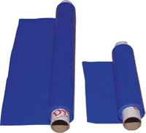

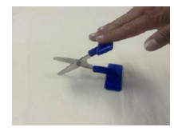
Andre mulige løsninger skrive, tegne, klippe
Sklisikkert underlag
(sklikke) under skriveboka/arket
Magnetskriveplate med linjal
Sakser – mange løsninger
Notes:
Her er noen flere eksempler på flere løsninger hvis barnet strever med for eksempel oppgaver som krever begge hender eller armer som å holde fast boka / arket ved skriving og tegning
Sklisikkert underlag (sklikke) under skriveboka/arket, fåes kjøpt på hjelpemiddelbutikker eller båtbutikker
Magnetskriveplate med linjal – firma bla Amajo
Sakser – flere varianter av tilpassede sakser som er lettere å klipe med selges av hjelpemiddelbutikker
Finn det som passer til barnet i samarbeid med skolen og evt ergoterapeut
Sakser og sklikker er også såkalte Småhjelpemidler som det kan søkes tilskudd til fra NAV også kjøper man selv. Pr 2021 2020 kroner. Kan søke nytt tilskudd etter 4 år.
Kanskje trenger dere tilskuddet til ting barnet trenger hjemme? – skolen skal tilrettelegge så alle barn kan delta i undervisningen. Pedagogisk utstyr = skolens ansvar
Ikke velg hjelpemidler hvis barnet greier seg godt uten

Slide 12

Tilrettelegging av praktiske fag
Planlegg i god tid.
Ha dialog med læreren
Hvilke aktiviteter kan tilrettelegges:
  Så det passer for hele klassen?
  Eller eventuelt tilpasses for deres barn?
Notes:
Dette er litt frem i tid for praktiske fag som musikk, mat og helse og kunst og håndverk. Men ofte tar det litt tid å tenke løsninger og kanskje må lærerne påvirkes til å tenke litt annerledes. Undervisningen i disse fagene skal også ta utgangspunkt i læreplanene i afget. Det står det for eksempel ikke at alle skal lære å strikke eller snekre et fuglehus i kunst og håndverk, men at målet er å bruke håndverksteknikker og håndverktøy i utforming av tre, leire og tekstil på en miljøbevisst og trygg måte
Derfor Planlegg i god tid.
Ha dialog med læreren – hvilke fag og aktiviteter kommer i neste semester
Hvilke aktiviteter kan tilrettelegges så det passer for hele klassen?
Eller eventuelt tilpasses for deres abrn. Kanskje er det aktuelt med hjelpemidler eller grepstilpasnigner som dysmeliteam kan lage?

Slide 13

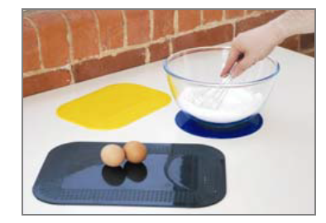
Mat og helse
Behov for hjelpemidler eller tilpasse oppgavene?
Mulige løsninger er f.eks:
  sklisikkert underlag, skjærebrett med
  spiker, kniver med vinklet skaft
  - Kunne sitte og jobbe?
Notes:
Hva skal klassen gjøre i faget?
Er det behov for hjelpemidler /tilpasse oppgavene?
Mulige løsninger er f.eks:
sklisikkert underlag, skjærebrett med
spiker, kniver med vinklet skaft

Slide 14
Kunst og Håndverk
Et fag med mange muligheter, ulike aktiviteter og oppgaver
Kan lærer velge aktiviteter som kan tilpasses for alle i klassen?
Kan dysmeliteam lage spesialtilpasninger, f.eks til verktøy?
Eksempel 1: Video av dame med armdysmeli og protese,
som lager smykker med en liten tilpasning av smykketang
https://www.youtube.com/watch?v=SkfrPONeews
Eksempel 2: Spesialtilpasset hammer til en voksen
med amputasjon. Bilde gjengitt med tillatelse av
Norsk Teknisk Ortopedi, Ottestad.
TB februar 2021
Notes:
NB! Det står ingenting i læreplanene om at alle skal ha f.eks. strikking eller sløyd med hammer og spiker
Bilde fra hefte til arm og bendefektforeningen Danmark

Slide 15
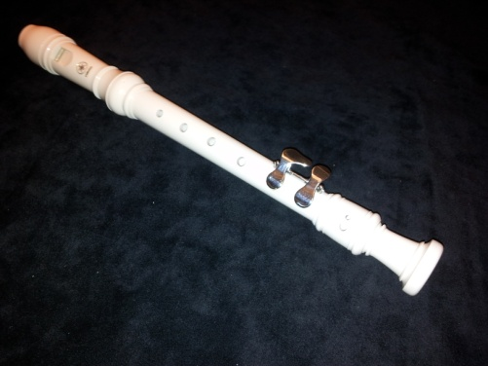
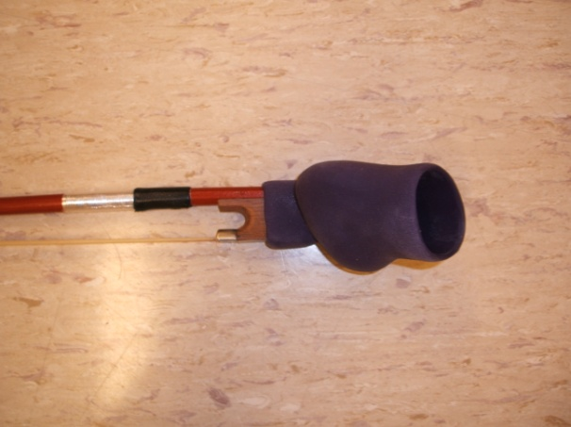
Musikk
Hvilke instrumenter kan klassen velge? – trengs det tilpasninger?
Blokkfløyte tilpasset til barn med hånddysmeli og fiolinbue tilpassete barn med underarmsdysmeli.
Bilder gjengitt med tillatelse fra Norsk Teknisk Ortopedi, Ottestad
Notes:
Hvilke instrumenter kan klassen velge? Samarbeid med læreren, be om informasjon hva er læreplanmål for faget og hvordan kan det tilpasses for hele klassen
Eventuelt trenger deres tilpasning av et musikkinstrument?
En slik tilpassing må skreddersys for det enkelte barnet. Viktig å ta utgangspunkt i vav barnet vil og er motivert for
Individuelle løsninger og tilpassing av musikkinstrument, hva barnet vil få til er utgangspunktet. Dysmeliteamene er kjempegode på å spesiallage løsninger – Reodor Felgen. Men det tar ofte litt tid og prøving og feiling

Slide 16
Flere eksempler på tilpasning av musikkinstrumenter
Spille gitar. Eksempel fra video på nettet: «Erik har Norges minste hånd» https://vimeo.com/161171783
Spille kornett. Eksempel i filmen Dysmeli lure løsninger fra TRS.
Notes:
Flere eksempler på spesialtilpasning av musikkinstrumenter
Spille gitar. Eksempel fra video på nettet: «Erik har Norges minste hånd» https://vimeo.com/161171783
Spille kornett. Eksempel i filmen Dysmeli lure løsninger fra TRS.

Slide 17

Tilrettelegging av skolevei og skolelokaler
Skoleveien
Bære sekk
  - Tilpasse reimer og lukking?
  - Ekstra sett skolebøker
Skolelokaler
Vurder sammen med skolen om det er behov for tilrettelegging
Inn og ut av dører
Trapper
Toalett
Garderobe
Notes:
Skoleveien, for de fleste neppe noe utfordring. For noen kan bæring av sekk trenge litt tilpasning. Dysmeliteam kan f.eks bytte spenner på magebelte med borrelås for lettere lukking. Hvis barnet på senere klassetrinn får skulder/ nakkeplager når vekta på sekken øker kan det være et alternativ med dobbelt sett skolebøker, et på skolen og et hjemme
Skolelokaler
De fleste av deres barn med dysmeli vil ha lite behov for fysisk tilrettelegging i skolelokalene.
Vurder sammen med skolen om det eventuelt er behov for tilrettelegging
Inn og ut av dører
Trapper
Toalett
Garderobe
-Trenger barnet spesielt i 1 klasse og evt på vinteren noe hjelp for eksempel med påkledning – for å rekke å bli ferdig og være ute sammen med kameratene? – gjøre lærer oppmerksom på det.

Slide 18
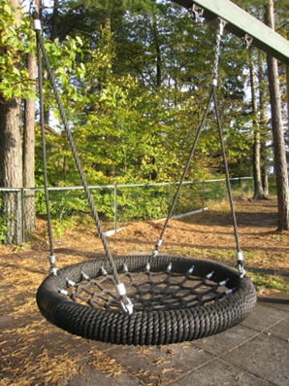
Tilrettelegging av uteplass, utedager og turer
  Behov for tilrettelegging på skolens uteplass?
  Planlegg i god tid; faste aktivitetsdager, leirskole og lignende
    Trenger barnet hjelpemidler på tur og hvordan skal de fraktes med?
    Gå hele veien eller kjøre deler av veien? –
Notes:
For deres barn med dysmeli er det antakelig lite behov for tilpassing av uteområder og lekeapparater. Men diskuter med lærer hvis det er noe. For noen barn med bendysmeli kan det å gå lange avstander være utfordrende. Der kan lærere med fordle utfordres til å legge opp turen på andre måter, så det passer for alle.

Slide 19
Lovverk om hjelpemidler
Folketrygdloven § 10.5-7
  ”Hjelpemidler til bedring av funksjonsevnen i dagliglivet” (inklusive på skole).
  ”Hjelpemidler til trening, stimulering og aktivisering” (aktivitetshjelpemidler)
  ”Ortopediske hjelpemidler”
«Stønad til småhjelpemidler» - ca 2000,- (gjelder for 4 år)
Hjelpemidler søkes og lånes ut fra fylkets Hjelpemiddelsentral
Individuelle hjelpemidler til bruk i skolen kan tas med ved overgang til ny skole
Fastmontert utstyr og pedagogisk utstyr må finansieres over skolens budsjett
Mer informasjon om hjelpemidler på TRS sin nettside Hjelpemidler, tilrettelegging, bil og bolig - Sunnaas sykehus
Notes:
Litt om lovverket for hjelpemidler til slutt. Folketrygdloven regulerer at personer med varig behov for hjelpemidler får dekket det av NAV hjelpemiddelsentral. Det finnes ulike typer hjelpemidler – med litt ulikt regelverk.
Folketrygdloven § 10.5-7
”Hjelpemidler til bedring av funksjonsevnen i dagliglivet” (inklusive på skole). – er hjelpemidler som for eksempel rullestol
”Hjelpemidler til trening, stimulering og aktivisering” (aktivitetshjelpemidler) – for eksempel spesialsykler og skiutstyr for rullestolbrukere
”Ortopediske hjelpemidler” – som proteser, spesialsko og grepshjelpemidler
«Stønad til småhjelpemidler» - ca 2000,- (nevnte jeg tidligere
Hjelpemidler søkes og lånes ut fra fylkets Hjelpemiddelsentral
Individuelle hjelpemidler til bruk i skolen kan tas med ved overgang til ny skole
Fastmontert utstyr og pedagogisk utstyr må finansieres over skolens budsjett

Slide 20
E-læringskurs og filmer om barn med dysmeli
E-læringskurs om skolestart for barn med dysmeli, fra TRS
for fagpersoner på skolen og skolefritidsordningen
  hva er dysmeli
  utfordringer ved skolestart
  hvordan tilrettelegge på skolen og hjelpe barnet til deltagelse både sosialt og faglig
Filmer om barn med dysmeli, fra TRS
  Tilrettelegging i skolen for barn med dysmeli
  Dysmeli, smarte teknikker – 3 barn med dysmeli viser sine lure løsninger på praktiske utfordringer i hverdagen
  Unge med dysmeli – tips til lærere
Filmer om barn med dysmeli, fra andre
  NRK-program: «Sånn er jeg og sånn er det» (gutt med armdysmeli)
  Erik har Norges minste hånd
  How we do stuff
Notes:
Her er noen tips om e-læringskurs og filmer som dere kan se for å få ideer, men ikke minst oppfordre lærerne til å se
E-læringskurs om skolestart for barn med dysmeli, fra TRS
for fagpersoner på skolen og skolefritidsordningen
hva er dysmeli
utfordringer ved skolestart
hvordan tilrettelegge på skolen og hjelpe barnet til deltagelse både sosialt og faglig
Filmer om barn med dysmeli, fra TRS
Tilrettelegging i skolen for barn med dysmeli
Dysmeli, smarte teknikker – 3 barn med dysmeli viser sine lure løsninger på praktiske utfordringer i hverdagen
Unge med dysmeli – tips til lærere
Filmer om barn med dysmeli, fra andre
NRK-program: «Sånn er jeg og sånn er det» (gutt med armdysmeli)
Erik har Norges minste hånd
How we do stuff

Slide 21
Samarbeid for å finne gode løsninger
TRS
Helse-søster
Kommune-fysioterapeut
Kommune-ergoterapeut
Skole, SFO
Dysmeli-teamene
Oslo, Bergen
Ottestad
Trondheim
Tromsø
Fastlege
Dysmeli-foren-ingen
Notes:
Dere har mange gode medspillere for å få til en god skoletid for barnet deres.
Skole og SFO – kanskje de viktigste å få med på alget. Få med til å se mulgiheter og løsnigner
Dysmeliteam , der har dere kanskje allerede kontakt. Hvis ikke, det finnes dysmeliteam i Tromsø, Bergen, Oslo, Trondheim og Ottestad ved Hamar. De e rtverrfaglig sammensatt og har ortopediske verksteder tilknyttet. De kan bidra med å lage proteser og grepstilpasninger og goir ofte også veiledning til skole og kommunehelsetjeneste
Kommunefysioterapeut og ergoterapeut kan være med å vurdere behov for tilrettelegging
Helsesøster – kan være en støttespiller og kanskje en barnet akn snakke med
Dysmeliforeningen – møt andre i samme situasjon, et fint sted å utveksle ideer og erfarigner, både for dere og barnet
Fastlege/ skolelege – ved medisinske spørsmål kan fastlege i blant være aktuelle å trekke inn
TRS – både dere og skole/ andre fagpersoner kan kontakte oss og be om råd, for eksempel via teklefon eller videokonferanse.

Slide 22
Kunnskap kan gi gode løsninger
Lokale fagpersoner, skole/SFO trenger å forstå barnets behov, utfordringer og muligheter for å finne gode løsninger.
Bruk gjerne informasjonen fra TRS
Foreldre og fagpersoner kan kontakte TRS for å diskutere problemstillinger og få råd
Samarbeid med dysmeliteamene hvis barnet trenger tilpassing av for eksempel grepshjelpemidler for å mestre aktiviteter

Slide 23
Noen aktuelle nettsider
Dysmeli, kunnskap, råd og tips
  http://www.dysmeli.no/ (Norsk dysmeliforening)
  Dagligliv, barnehage, skole.. Ved dysmeli (TRS nettsiden)
  Limb power En organisasjon som jobber for at personer med amputasjoner og dysmeli kan delta i fysisk aktivitet, sport og kunst.
  Tipbase.org. En tipsside for personer med dysmeli i armer og ben
Hjelpemiddelfirmaer småhjelpemidler (sakser, linjaler, sklikker mm)
  http://www.etac.no http://www.nitec.no/
  http://amajo.no/ https://www.enklereliv.no/
Notes:
SjeDysmeli, kunnskap, råd og tips
http://www.dysmeli.no/ (Norsk dysmeliforening)
Dagligliv, barnehage, skole.. Ved dysmeli (TRS nettsiden)
Limb power En organisasjon som jobber for at personer med amputasjoner og dysmeli kan delta i fysisk aktivitet, sport og kunst.
Tipbase.org. En tipsside for personer med dysmeli i armer og ben
Hjelpemiddelfirmaer småhjelpemidler (sakser, linjaler, sklikker mm)
http://www.etac.no http://www.nitec.no/
http://amajo.no/ https://www.enklereliv.no/

Slide 24

Lykke til med skolestarten!
Vi på TRS er gjerne diskusjonspartnere med dere og
kommunens og skolens fagpersoner.
Telefonnummer 66969000, telefontid mandag til fredag kl 10-12 og 13-14.

Slide 25
Litteraturliste
Buffart LM, Roebroeck ME, van Heijningen VG, Pesch-Batenburg JM, Stam HJ. Evaluation of arm and prosthetic functioning in children with a congenital transverse reduction deficiency of the upper limb. J Rehabil Med. 2007 May;39(5):379-86. doi: 10.2340/16501977-0068. PMID: 17549329.
de Jong IG, Reinders-Messelink HA, Tates K, Janssen WG, Poelma MJ, van Wijk I, et al. Activity and participation of children and adolescents with unilateral congenital below elbow deficiency: An online focus group study. Journal of rehabilitation medicine. 2012;44(10):885-92.
Hermansson L, Eliasson AC, Engström I. Psychosocial adjustment in Swedish children with upper-limb reduction deficiency and a myoelectric prosthetic hand. Acta Paediatr. 2005 Apr;94(4):479-88. doi: 10.1111/j.1651-2227.2005.tb01921.x. PMID: 16092464.
James MA, Bagley AM, Brasington K, Lutz C, McConnell S, Molitor F. Impact of prostheses on function and quality of life for children with unilateral congenital below-the-elbow deficiency. J Bone Joint Surg Am. 2006 Nov;88(11):2356-65. doi: 10.2106/JBJS.E.01146. PMID: 17079391.
Johansen H, Dammann B, Oinaes Andersen L, Andresen IL. Children with congenital limb deficiency in Norway: issues related to school life and health-related quality of life. A cross-sectional study. Disabil Rehabil. 2016;38(18):1803-10.
Michielsen A, Van Wijk I, Ketelaar M. Participation and quality of life in children and adolescents with congenital limb deficiencies: A narrative review. Prosthet Orthot Int. 2010;34(4):351-61
Ylimäinen K, Nachemson A, Sommerstein K, Stockselius A, Norling Hermansson L. Health-related quality of life in Swedish children and adolescents with limb reduction deficiency. Acta Paediatr. 2010 Oct;99(10):1550-5. doi: 10.1111/j.1651-2227.2010.01855.x. PMID: 20456269.

